Slide 1

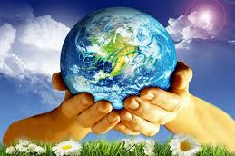
Судың маңызы

Slide 2

«Шаттық
шеңбері»

Slide 3
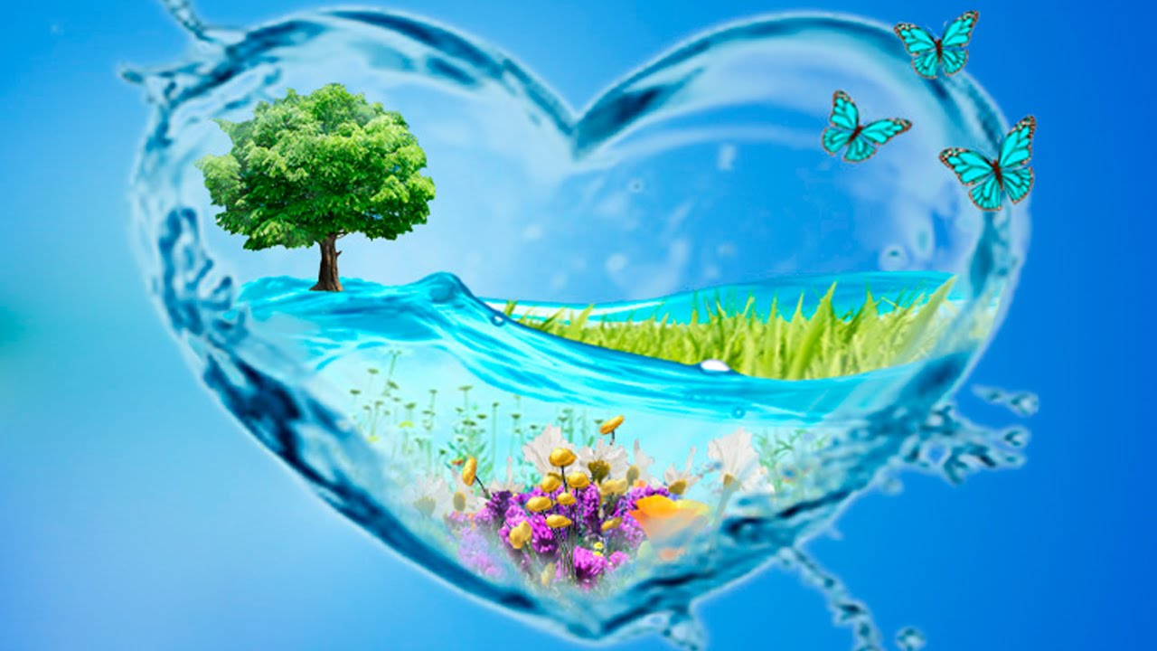
Самал жел бізді желдетші,
Күн нұры бізді жарқырат
Таза ауа бізге дем берші,
Мөлдір су бізді салқындат.

Slide 4
    Дәмі де жоқ, түсі жоқ
Пайдаланбас кісі жоқ
Бұл не?

Slide 5
Оқу мақсаты:
А5. Берілген сұрақты дұрыс түсініп, лайықты жауап беру, шағын диалогке қатысу.Сан есім атауларын және құрамын білу.
Сабақ мақсаты:
Су тақырыбына қатысты сөздер мен сөз тіркесіннің мағынасын меңгеру;
Тәжірибеде меңгерген сөздерді қолданады;
Берілген тапсырмаларды түсініп, жүйелі жауап береді;

Slide 6
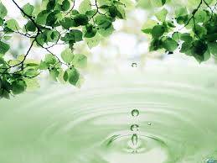
Су жүргізер тіршіліктің тамырын,
Су жоқ болса, тіршілік жоқ бауырым.
Судың біз біле тұра маңызын,
Көп болған соң ұмытамыз қадірін

Slide 7
Айтылым тапсырмасы
1-тапсырма:
«Миға шабуыл»
Балалар, су қандай зат?
Ал судың иісі бар ма, иіскеп көріңдерші?
Судың пішіні бар ма?
Судың дәмі бар ма?
Суға қантты немесе тұзды қоссақ, дәмі өзгереді ме? (Суға біз не қоссақ, сол заттың дәмін сеземіз, ал судың дәмі жоқ екен.)
Судың түсі бар ма?
Судың қандай қасиеттерін білесіңдер?

Slide 8
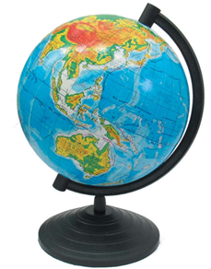
2-тапсырма:
«Суретке қарап, сөйлеп көр»
2.Жер шарындағы судың үлесі (су, жер, өзен, көл, теңіз, мұхит, тұщы су, ащы су, ауыз су т.б.)

Slide 9
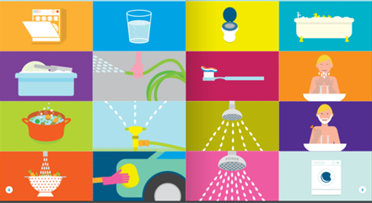
1.Судың күнделікті өмірде қолданылуы туралы (жуыну, тамақ пісіру, тазалау, ішу, қолдану, пайдалану )

Slide 10
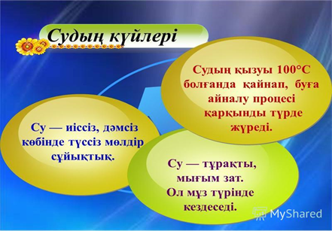
4.Судың күйлері (иіс, дәм, түс, мұз, қатты, газ, сұйық, қайнау, булану )

Slide 11
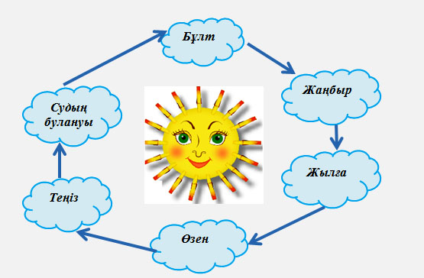
3.Су айналымы (булану, жаңбыр, бұлт, қар жауу, өзен, көл, жер асты сулары, су айналымы)

Slide 12

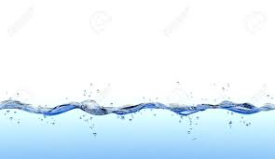
Ой шақыру
САН ЕСІМ
АТАУЛАРЫ
ҚҰРАМЫ
Атаулары: бірліктер, ондықтар, жүздіктер, мыңдықтар
Құрамы: дара сан есім, күрделі сан есім

Slide 13
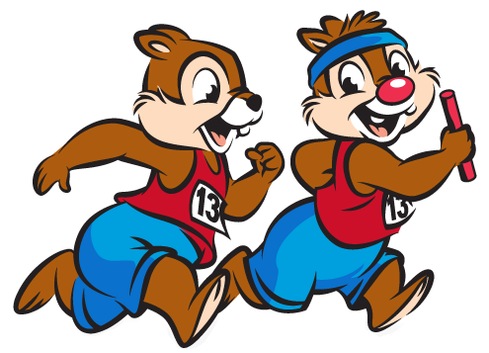
Кім жылдам?

Slide 14
Мағынану тану:
Тыңдалымалды тапсырмасы

Slide 15

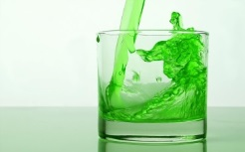
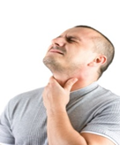
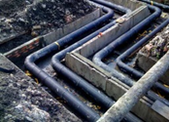
)
Сұйықтық-сұйық зат,су
Жұту-ішу, сіңіру
Құбыр-су өткізуші құрал

Slide 16


Лас-кір, таза емес
Сүзгі-арнайы тазалайтын құрал

Slide 17
Сұрақ | Жауап
Адам ағзасында судың мөлшері қанша?
Суық судың ағзаға қандай зияны бар?
Суды қалай ішкен пайдалы?
Құбыр арқылы келетін суды неге ішуге болмайды?
Өзен суын неліктен ішуге болмайды?
Мәтіннің атауы

Slide 18
Сұрақ | Жауап
Адам ағзасында судың мөлшері қанша? | 86%
Суық судың ағзаға қандай зияны бар? | Буйрекке зиян
Суды қалай ішкен пайдалы? | Аз-аздан
Құбыр арқылы келетін суды неге ішуге болмайды? | Хлор бар
Өзен суын неліктен ішуге болмайды? | Таза емес
Мәтіннің атауы

Slide 19
Тыңдалымнан кейінгі тапсырма
Мәтіннің тақырыбы мен мазмұнын ашатын постер құрастырыңыздар.
Постер сюжетін мазмұндаңыздар.

Slide 20

«Төрт қадам» ойыны
1.Суға қатысты 5 етістік айтыңыз
2.Суға қатысты 5 сын есім айтыңыз.
3.Суға қатысты 5 сан есім айтыңыз.
4.Суды қандай мақсатта қолданатынымызды айтыңыз

Slide 21
* Сіз бүгінгі оқу мақсатына жеттім деп санайсыз ба? Неге?
* Тапсырмалардың қайсысы қиынырақ болды? Неге?
Кері байланыс

Slide 22
Сұрақ | Жауап
Адам ағзасында судың мөлшері қанша? | 86%
Суық судың ағзаға қандай зияны бар? | Буйрекке зиян
Суды қалай ішкен пайдалы? | Аз-аздан
Құбыр арқылы келетін суды неге ішуге болмайды? | Хлор бар
Өзен суын неліктен ішуге болмайды? | Таза емес
Мәтіннің атауы

Slide 23
